Slide 1
EatEasy - кухонный ассистент, который знает что вы любите готовить
Нано-, био-, информационные, когнитивные технологии

Slide 2
Цель:
Помочь людям у которых не хватает времени на готовку питаться вкусно и разнообразно.
Задачи:
1) Изучить предметную область
2) Создать эскизы интерфейса
3) Разработать MVP приложения по рекомендации рецептов
Целевая аудитория
Ожидаемые результаты
Область применения
основная:
потенциальная:
• Занятые профессионалы
• Многодетные матери
• Студенты
• Пенсионеры
• Мы дадим людям освоить навыки кулинарии
Мы дадим людям комфорт и свободное время на самоактуализацию
• Используется как кухонный помощник.

Slide 3
Выбор блюда для готовки среди продуктов что есть дома.
Сложность отслеживания сроков годности продуктов
Покупка недостающих для приготовления рецепта ингредиентов
Планирование разнообразных диет
Подтверждение актуальности:
На рынке уже присутствует, успешные примеры сервисов подбора рецептов, сервисов связанных с приготовлением пищи и сервисов доставки.
Мы видим потенциал в объединении этих функций в одном приложении, это позволит учесть дополнительные потребности пользователей.
Такой подход откроет новую нишу и обеспечит рыночное преимущество.

Slide 4
Занятые профессионалы - это люди с высшим/средне специальным образованием, которые много времени проводят на работе. Предпочитают домашнюю еду, знают как обращаться с плитой, но им сложно найти на это время. Проживают в крупных городах.
Матери с детьми - женщина с семьёй. Имеет несколько детей, мужа, который много работает, а также работу. Раз в пару дней нужно приготовить разнообразную еду, учитывая вкусы всех членов семьи. Умеет вкусно готовить.
Студенты - молодые люди возрастом 16-25 лет, которые сейчас учатся в ВУЗе или техникуме, имеют подработку и живут отдельно от родителей. Хотят и любят вкусно питаться, но времени и денег на готовку не хватает.
Пенсионеры - люди в возрасте 60+, имеющие проблемы со здоровьем. Едят исключительно домашнюю еду, но имеют сложности с походами в магазин, и отслеживанием продуктов дома.

Slide 5
Тип результата / продукта:
Полезное и современное приложение которое поможет вам на кухне.
Описание продукта:
Наш продукт представляет собой мобильное приложение, которое объединяет в себе несколько взаимосвязанных сервисов:
• Систему “Умный холодильник”,
• Систему рекомендаций рецептов,
• Агрегатор доставки именно того чего вам необходимо.
Такая комплексность позволяет взять на себя большинство рутинных задач связанных с приготовлением продуктов, максимально упростив этот процесс.

Slide 6
Выбор блюда для готовки среди продуктов что есть дома.
Сложность отслеживания сроков годности продуктов
Покупка недостающих для приготовления рецепта ингредиентов
Планирование разнообразных диет
Выбор рецепта для приготовления из продуктов в холодильнике
Отслеживание сроков годности продуктов
Покупка недостающих продуктов для приготовления рецепта
Планирование питания для диет
Персональную рекомендации рецептов из продуктов что у него есть
Полуавтоматическое отслеживание сроков годности всех продуктов дома
Возможность оперативно получить набор продуктов в “Один клик”
Подборка рецептов на основе ваших диетических предпочтений

Slide 7
Наше мобильное приложение EatEasy помогает людям которым не хватает времени на готовку, которые хотят навсегда забыть о просроченных продуктах, быстро, вкусно и без заморочек приготовить еду себе и всем своим близким. Мы предлагаем лёгкий способ научиться готовить не заморачиваясь по поводу того что и из чего это будет. Мы подарим вам новый опыт и порадуем вас и ваших знакомых вкусной домашней едой.
Ключевые конкурентные преимущества:
Функционал | EatEasy | RussianFood | eda.ru | Самокат
Доставка | + | - | - | +
Умный холодильник | + | - | - | -
Покупка в “один клик” | + | - | - | -
Персональные подборки | + | - | + | -
Персональные рекомендации | + | + | + | -

Slide 8
Сетевые магазины
Службы доставки
продуктов
Edamam
1) Система рекомендаций
рецептов
2) Система “умный холодильник“ с уведомлением о заканчивающимся сроке
годности
3) Доставка недостающих
продуктов в 1 клик
Наше мобильное приложение Eat Easy помогает людям которым не хватает времени на готовку, которые хотят навсегда забыть о просроченных продуктах, быстро, вкусно и без заморочек приготовить еду себе и всем своим близким. Мы предлагаем лёгкий способ научиться готовить не заморачиваясь по поводу того что и из чего это будет. Мы подарим вам новый опыт и порадуем вас и ваших знакомых вкусной домашней едой.
1) Система рекомендаций,
подстраивающаяся под
предпочтения и финансовые
возможности каждого
пользователя
2) Доставка только необходимых
продуктов за минимум усилий
1)Занятые профессионалы
2) Студенты
3) Пенсионеры
4) Матери с детьми
Экономика проекта (оплата зарплаты и налогов)
Мобильное приложение
Сервер
1) Реклама в магазинах партнёрах,
как в их приложениях, так и в
самих магазинах
2) Нативная реклама в
тематических группах и форумах
3) Работа с блогерами и медиа
1) Оплата серверов и персонала для их обслуживания
2) Маркетинг
3) Аренда офиса
4) Зарплата сотрудников
5) Оплата налогов
1) Комиссии с каждого заказа
2) Партнёрские соглашения с магазинами с оплатой за привлечённого клиента
3) Подписка на дополнительный функционал

Slide 9
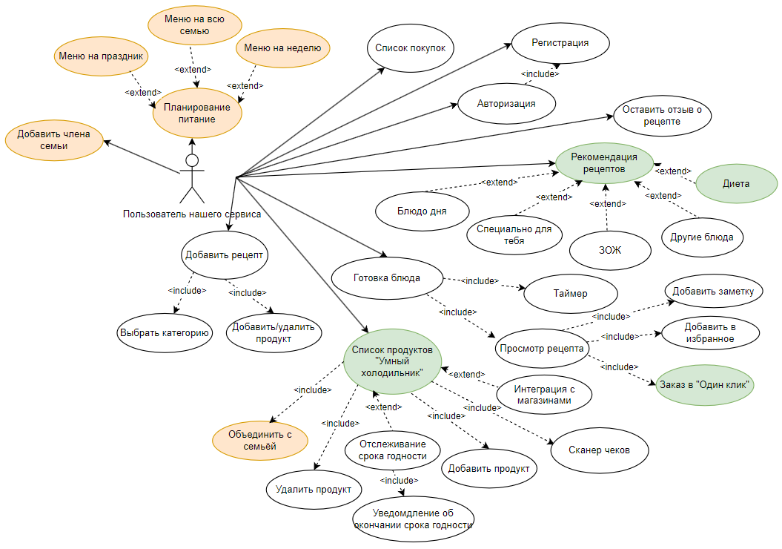
Наши функции

Slide 10
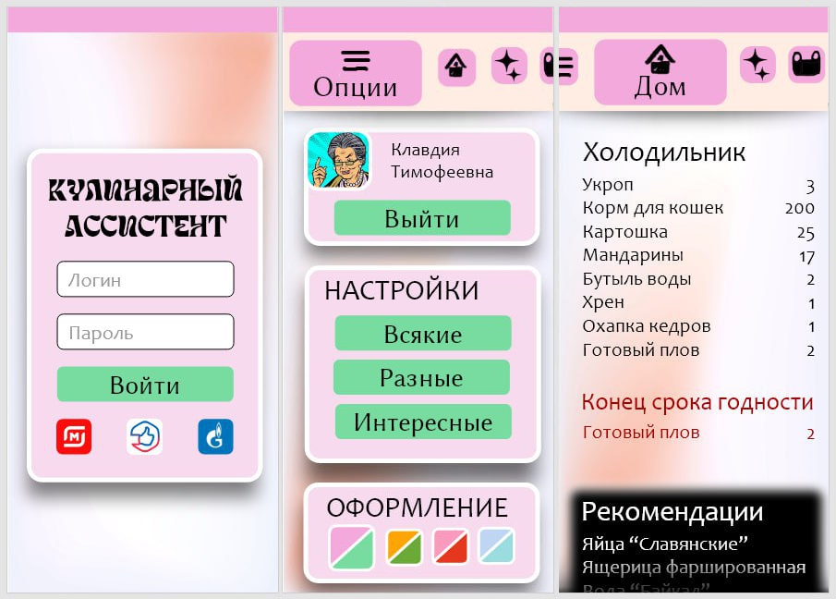
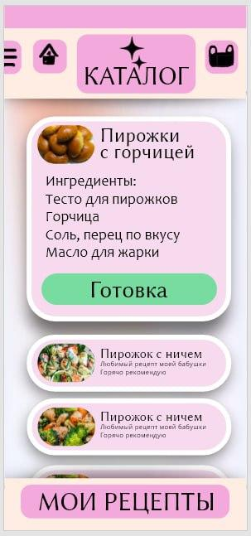
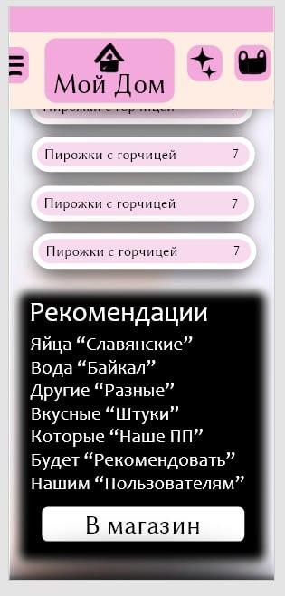
Задел команды:
Текущие результаты:
Привлечения инвестиционных средств для развития продукта и разработка программного продукта.
Бизнес-модель
Прототип приложения
USM
CJM
ABCDX сегментация целевой аудитории
SWOT анализ
CustDev
Модель архитектуры
Диаграмма классов

Slide 11
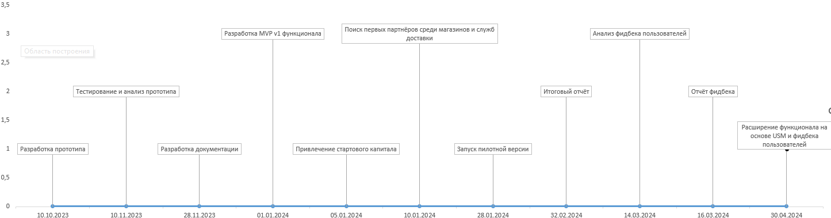
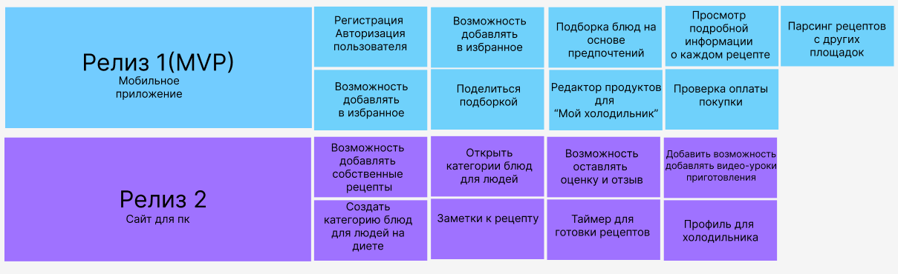
Разработка MVP
Привлечение стартового капитала
Поиск первых партнёров среди магазинов и служб доставки
Запуск пилотной версии
Изучение общественного мнения
Расширение функционала на основе USM и мнений пользователей

Slide 12
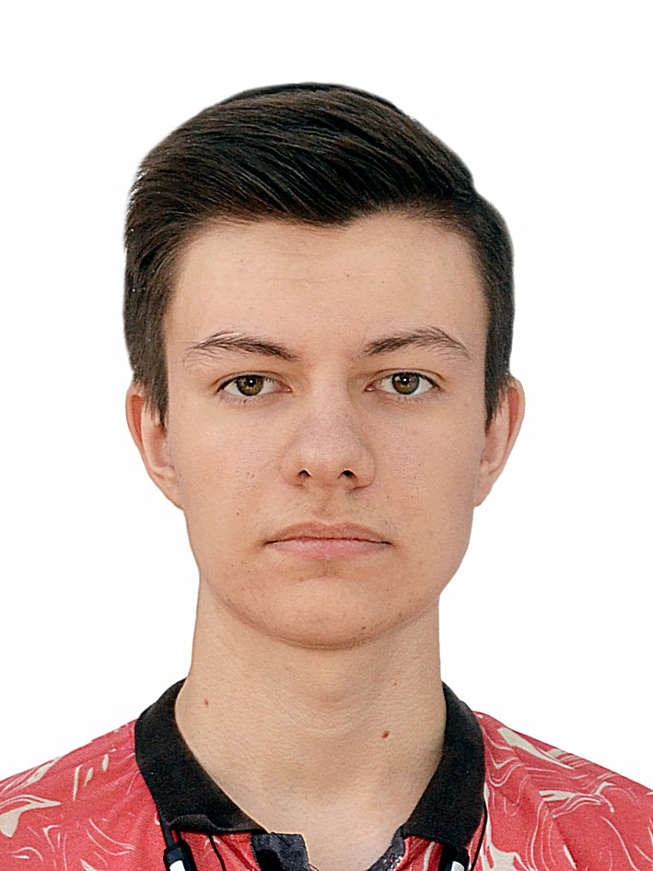

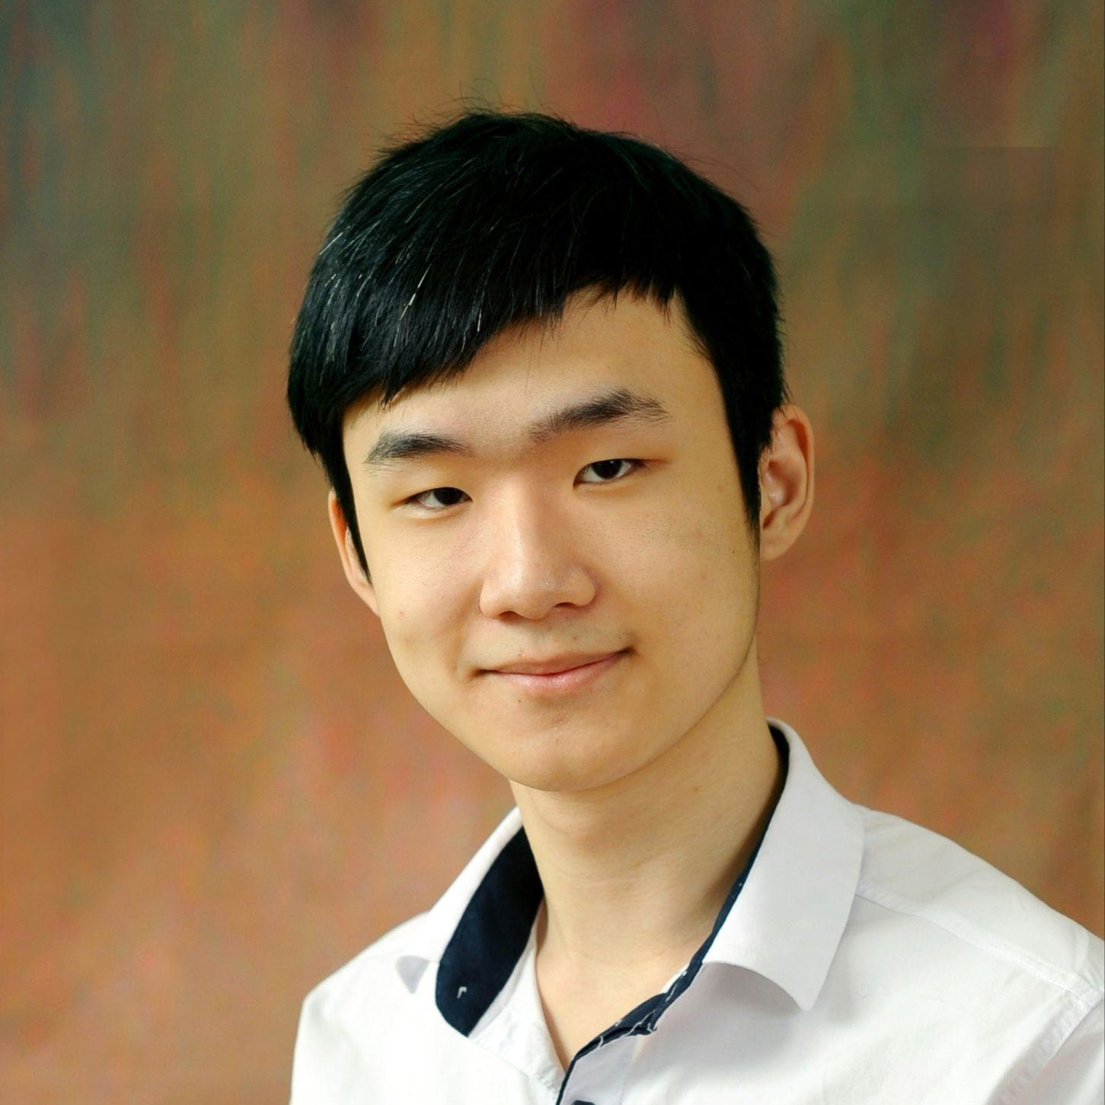


Максим
Юрий
Игорь
Лидер команды
Разработчик
Разработчик
Анна
Анастасия
Аналитик
Дизайнер

